Slide 1
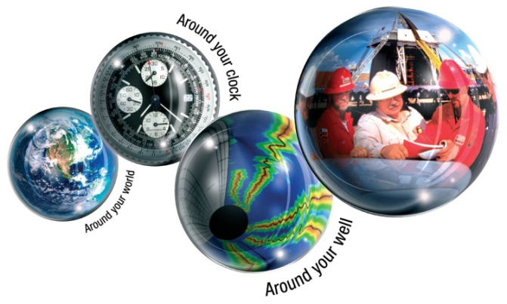

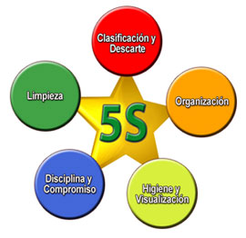
Implementación 5’s
Transformación hacia una nueva cultura de trabajo.
DIRECCION DE LA PRODUCTIVIDAD.
Melisa Martínez Contreras
Pierina González Veliz
Pedro Cesar González Veliz
Pedro Clemente González Veliz

Slide 2
Las 5 S’s iniciaron en Japón durante los años 60’s y obtuvieron beneficios tales como:
  Eliminación de desperdicios.
  Reducción de materiales en proceso.
  Incremento en la productividad personal.
  Evitar accidentes e incidentes.
  Optimizar espacios y recursos.
  Incrementar la rapidez de la mejora
  Cambio a una actitud positiva, entre otros.

Slide 3
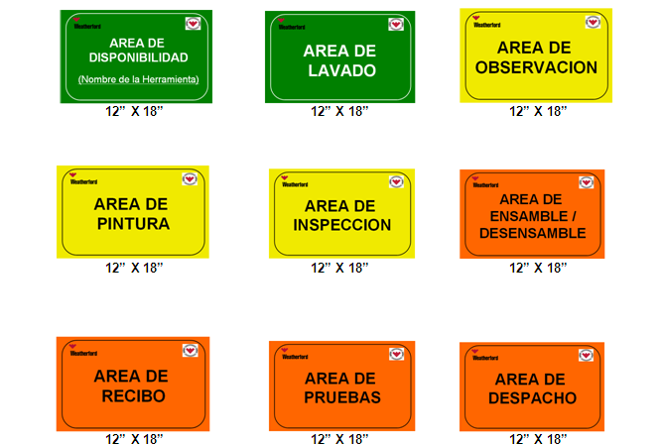
SEIRI (整理): SELECCIONAR: SEPARAR INNECESARIOS
1.- SEIRI: Seleccionar :
Objetivo: Mantener solo lo necesario para el trabajo rutinario.
Cada área debe Identificar y Retirar los materiales/herramientas que no pertenezcan a su área o a su proceso de operación, o que no tengan vida útil.
Podemos identificarlos usando tarjetas de colores para marcar aquellos objetos de poco uso o innecesarios en el área.

Slide 4
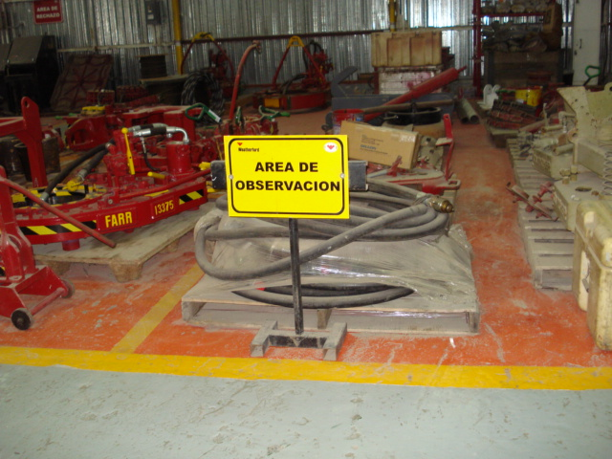
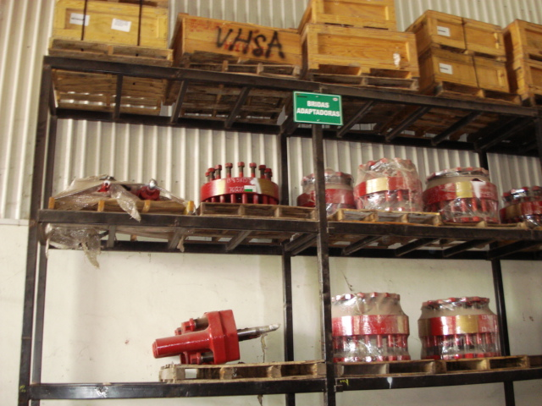
IDENTIFICACION DE AREAS DE TRABAJO
Área de recibo
Área de trabajo
Área de limpieza
Área de inspección
Área de rechazo
Área de ensamble
Área de prueba
Área de pintura
Área de Liberación
Área de disponibilidad.

Slide 5
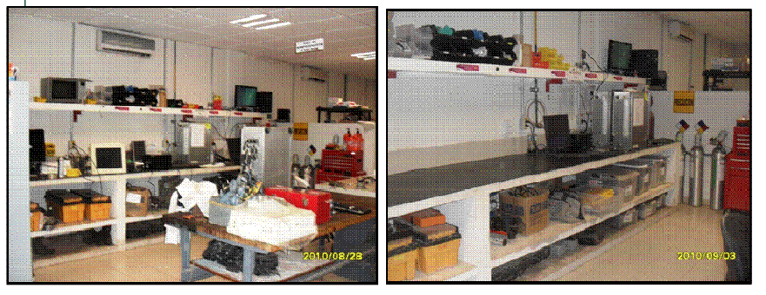
AREA DE LABORATORIO DE SLS
ANTES
DESPUÉS

Slide 6
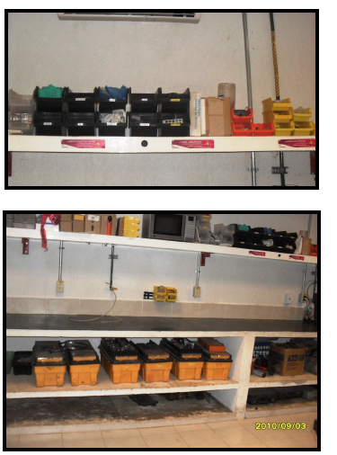
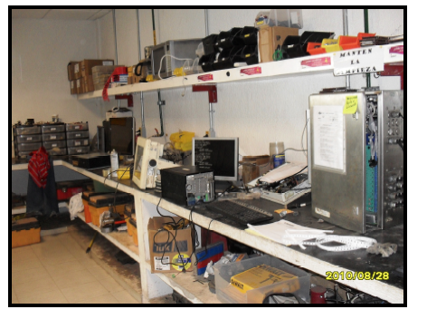
ANTES
DESPUÉS

Slide 7
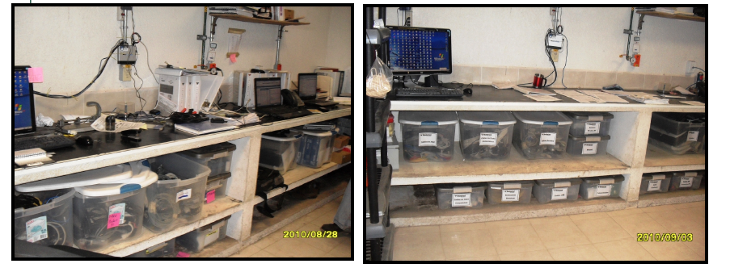
ANTES
DESPUÉS
ORGANIZACIÒN E IDENTIFICACIÒN DE CADA
HTTA. DE TRABAJO

Slide 8
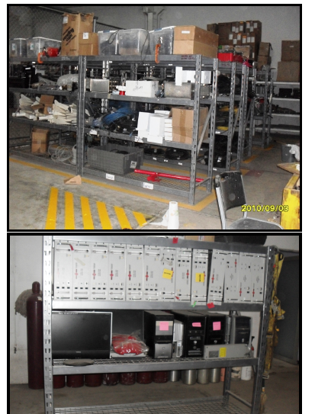
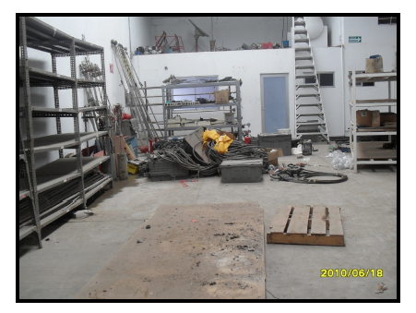

Slide 9
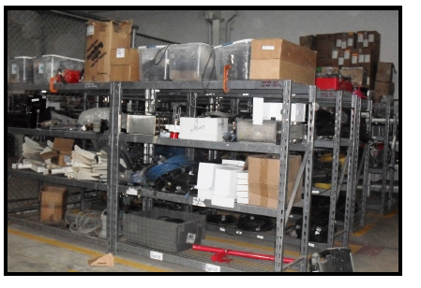
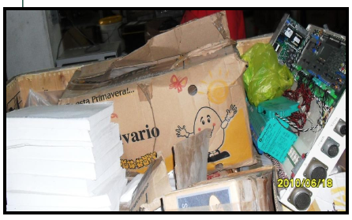
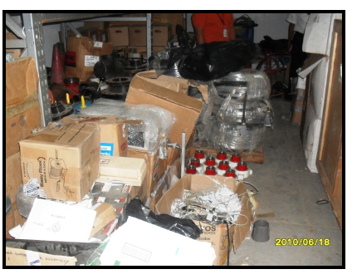
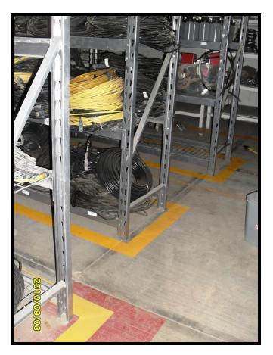
DESPUÉS
ANTES

Slide 10
4. Inspector / Supervisores realizan liberación de herramienta
3. Inspector de calidad determina especificación
2. Aplica para herramienta que por algún motivo se detiene su flujo de proceso
1. Inicia en proceso de limpieza

Slide 11
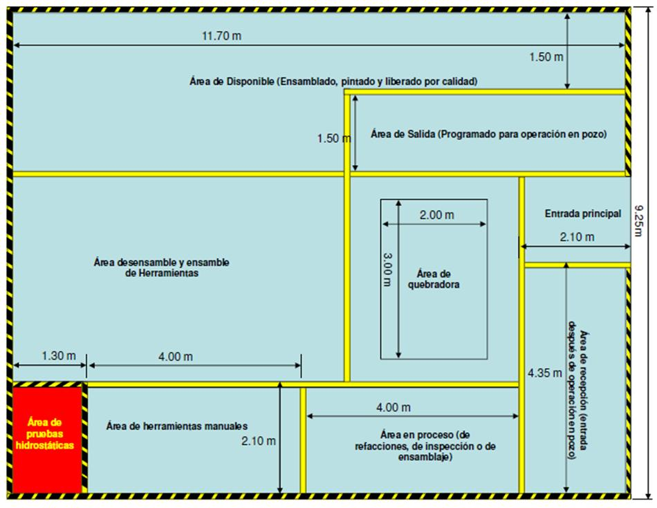
SEITON (整頓): ORGANIZAR.
2.- Organizar (“Seiton”)
Objetivo: Disponer de un sitio adecuado para cada elemento utilizado en el trabajo de rutina para facilitar su acceso y retorno al lugar, Disponer de sitios identificados para ubicar elementos que se emplean con poca frecuencia.
Cada área debe diseñar el Lay Out en donde se describa el lugar en que se va acomodar-distribuir las herramientas/Equipos en el sitio de trabajo. (Entrada - proceso-Salida), hacerlo publico en el área y de esta forma involucrar a cada miembro del equipo.
Todas las áreas deben estar señalizadas de acuerdo al procedimiento “Requerimientos para la señalización de área”.

Slide 12
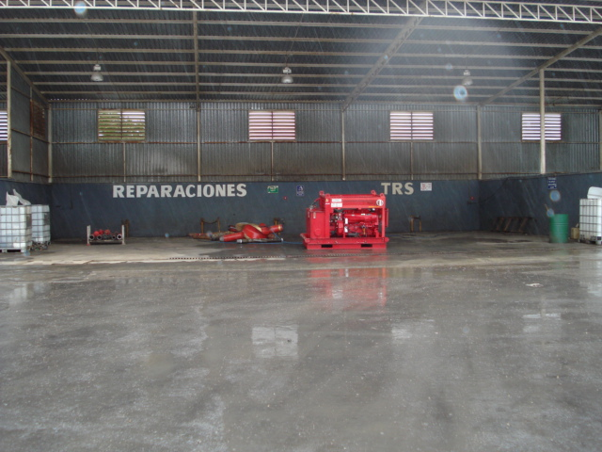
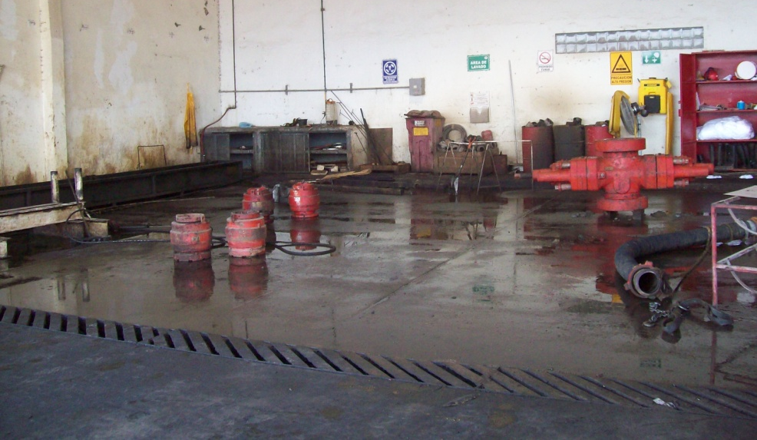
SEISŌ (清掃): LIMPIEZA
3. Limpiar (“Seiso”)
Objetivo: Contar con un área limpia, identificada y ordenada, un rol de limpieza establecida entre los miembros del equipo, estableciendo como, cuando y por quien.
Cada área debe separar y depositar los residuos que se generen en su proceso en recipientes apropiados de acuerdo a sus características.

Slide 13
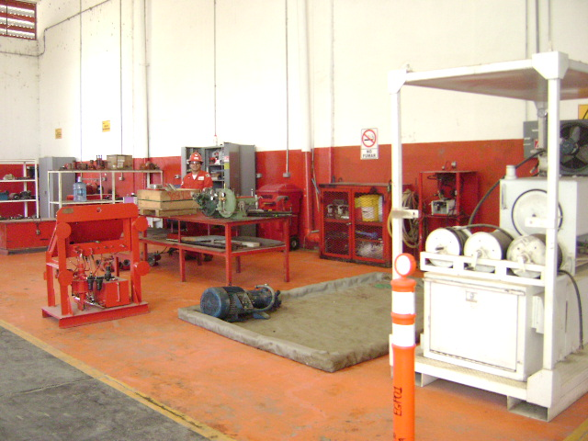
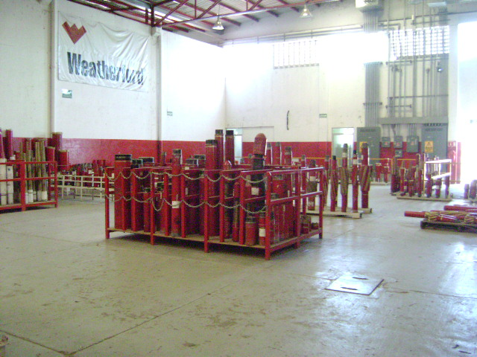
ÁREA: MANTENIMIENTO Y MECÁNICA HIDRÁHULICA
ÁREA: HERRAMIENTAS DE PESCAS

Slide 14
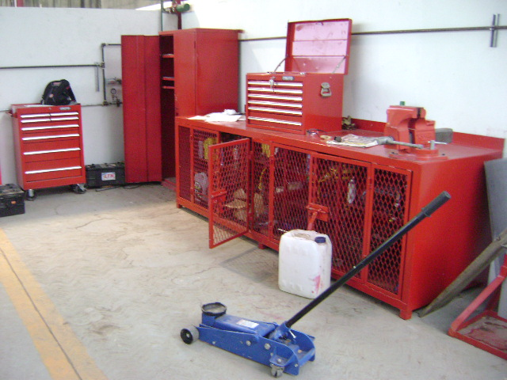
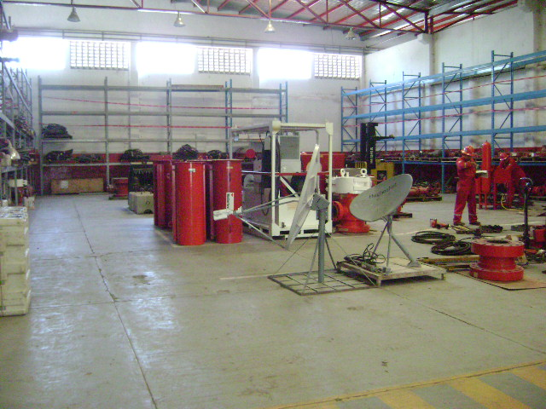
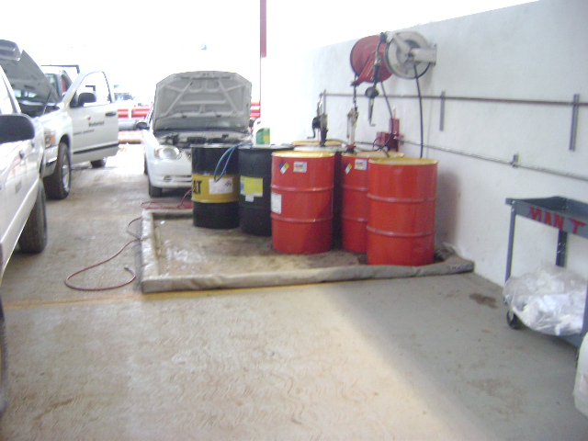
ÁREA: MANTENIMIENTO VEHICULAR
ÁREA: ALMACÉN DE ACTIVOS CPD&T

Slide 15
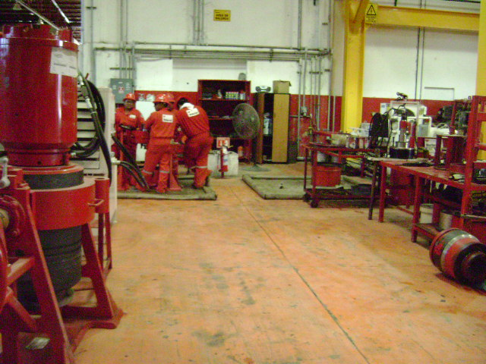
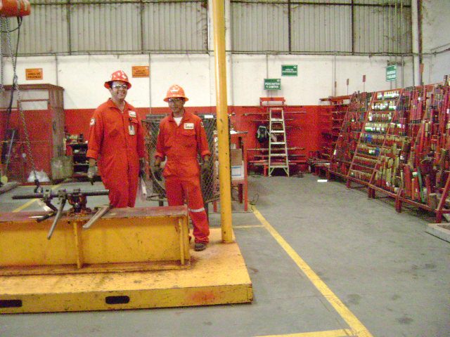
ÁREA: THRU TUBING
ÁREA: BALEROS

Slide 16
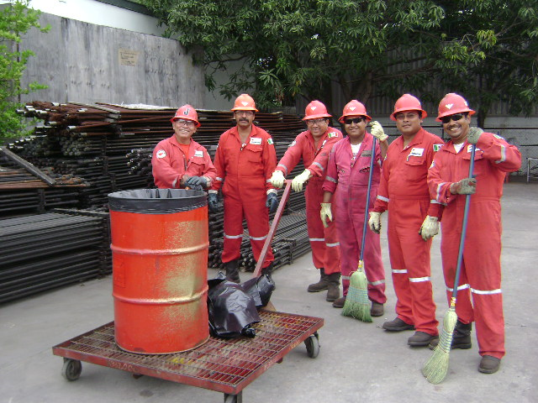
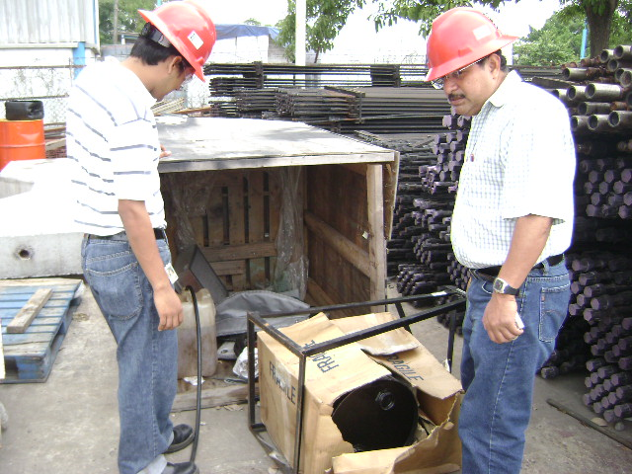
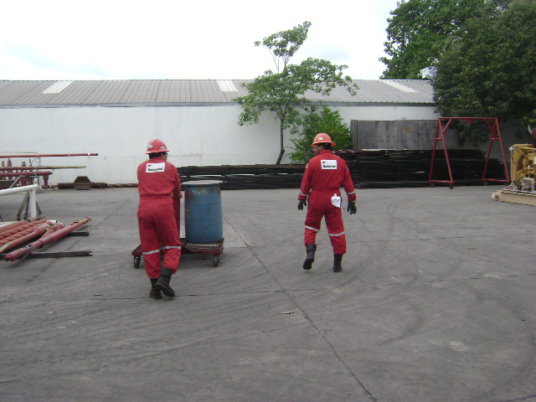
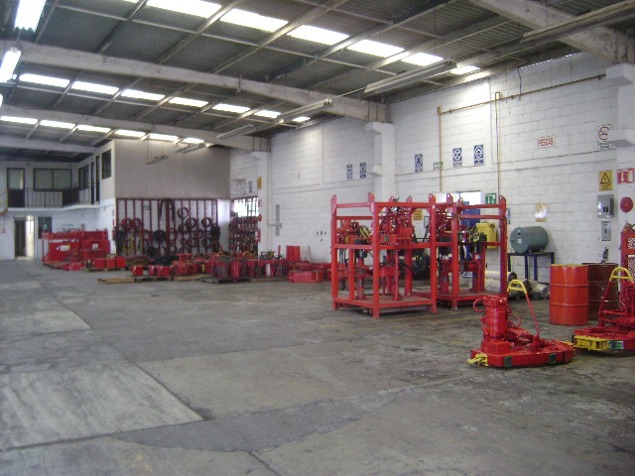
ÁREA: TRS

Slide 17
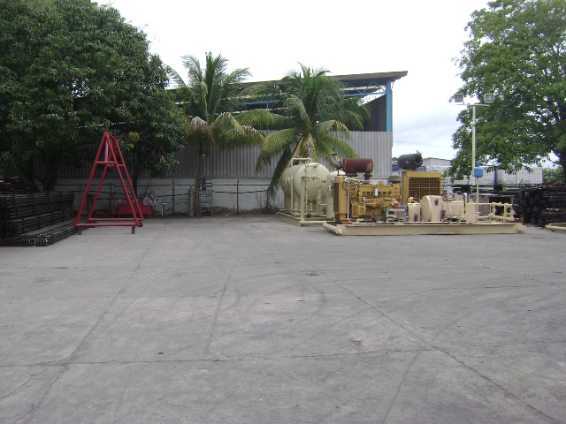
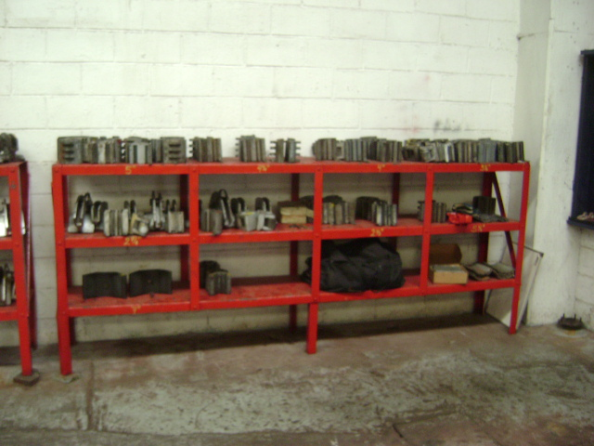
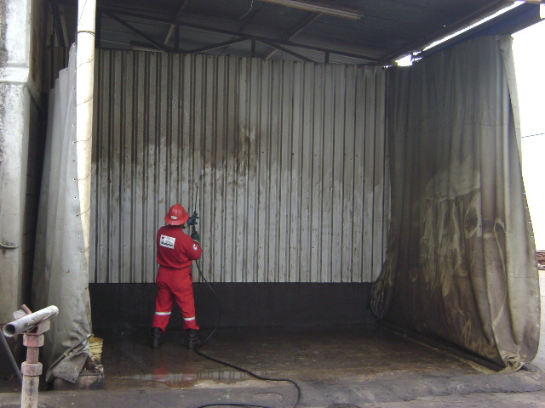
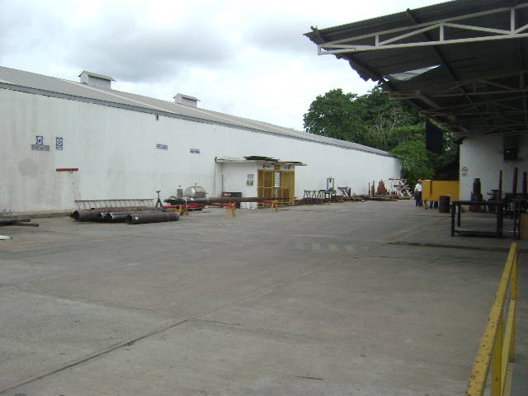

Slide 18
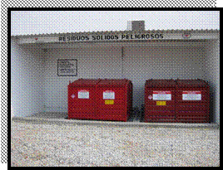
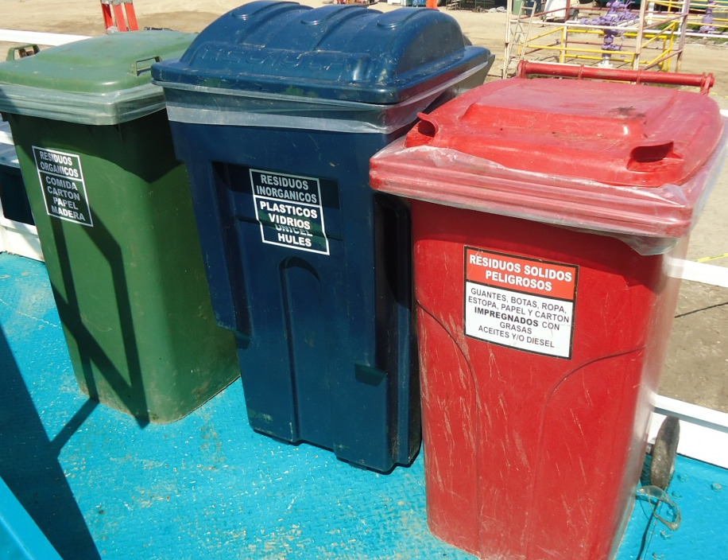
ÁREA: ALMACEN DE RESIDUOS PELIGROSOS

Slide 19
SEIKETSU (清潔): ESTANDARIZAR
4. Estandarizar “SEIKETSU”
Objetivo: Normalizar y fijar procedimientos, con esto se tendrá un control para realizar las actividades de manera eficiente y eficaz. Ser constantes en como hacemos las cosas.
Cada área debe definir los procesos y los flujos de proceso por grupo de herramienta (mantenimiento) y se debe colocar el diagrama de flujo en cada área. Se debe especificar los registros-formatos que se utilizan, (ejemplo, etiqueta-hoja viajera etc.)
Una vez definidos los procesos-procedimientos-instrucciones, estos se estarán monitoreando constantemente para verificar su cumplimiento a través de listas de verificación.

Slide 20
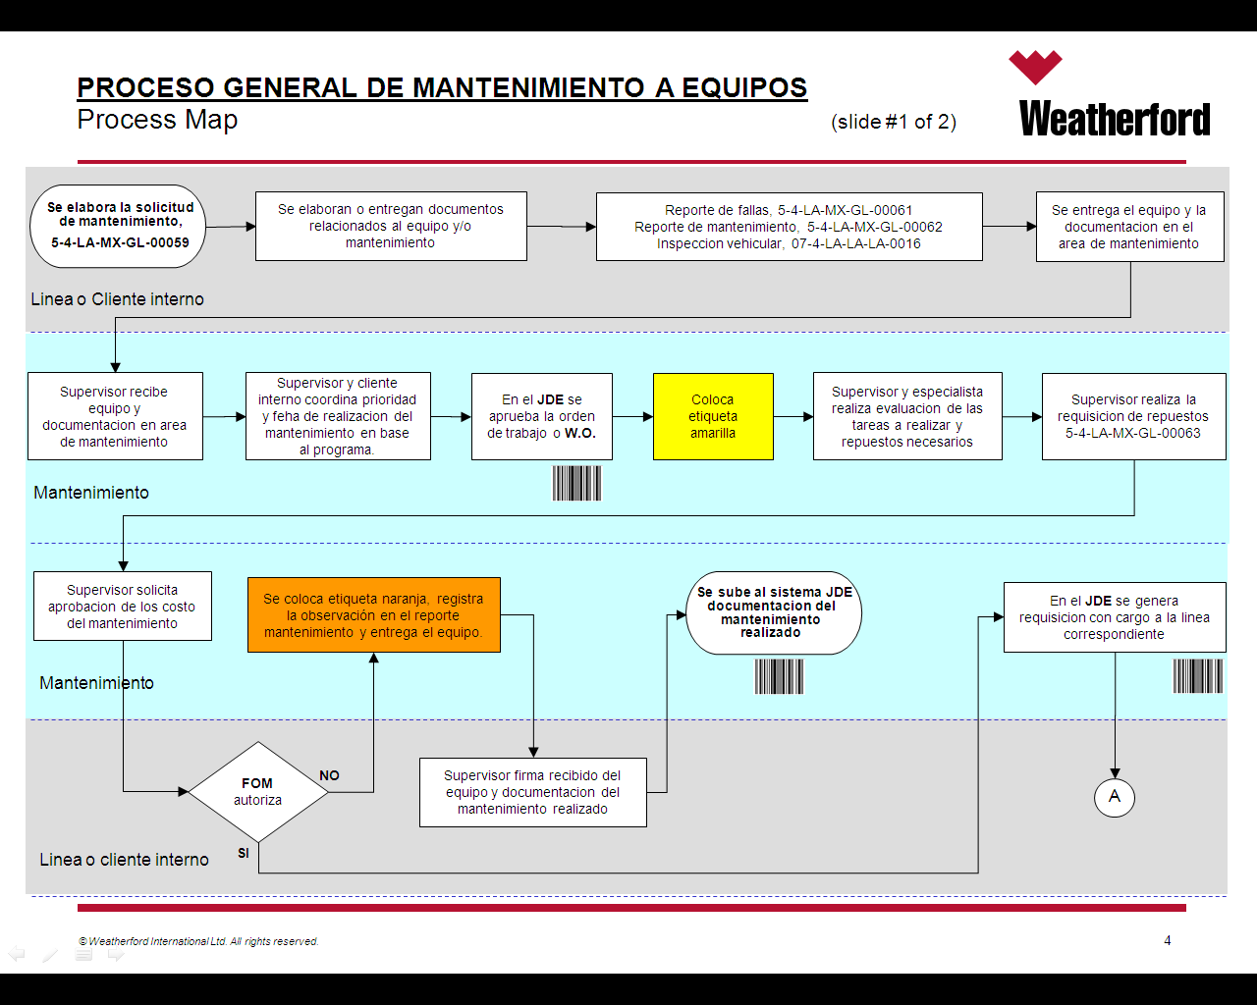

Slide 21
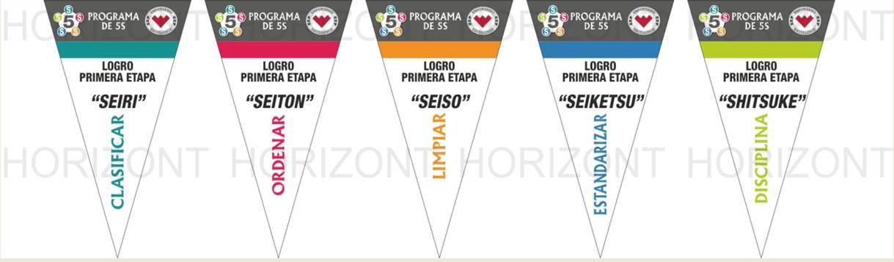
SHITSUKE (躾): SEGUIMIENTO
5. Mejora Continua o Seguimiento (“Shitsuke”)
Objetivo: Determinar una forma de trabajo para mantener las S funcionando. Crear cultura-hábito de trabajar con las 5´s en cada área-sitio de trabajo.
El grupo de QHSSE estará haciendo recorridos en las diferentes áreas para verificar que las primeras cuatro ¨S¨ se estén cumpliendo (”Se realizan todos los viernes a las 17:00 hrs), esto apoyándose con el, “Check List de recorridos en el taller”
Cuando una de las áreas cumpla con cada una las 5s se les colocara un banderín.

Slide 22
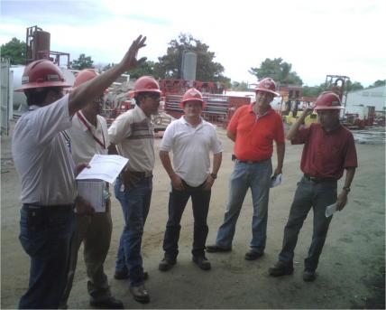
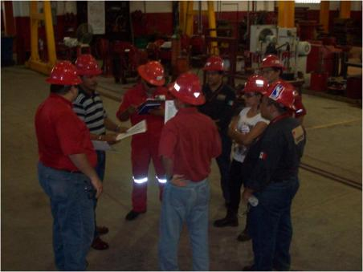
Metodología
Mejora Continua o Seguimiento (“Shitsuke”)

Slide 23
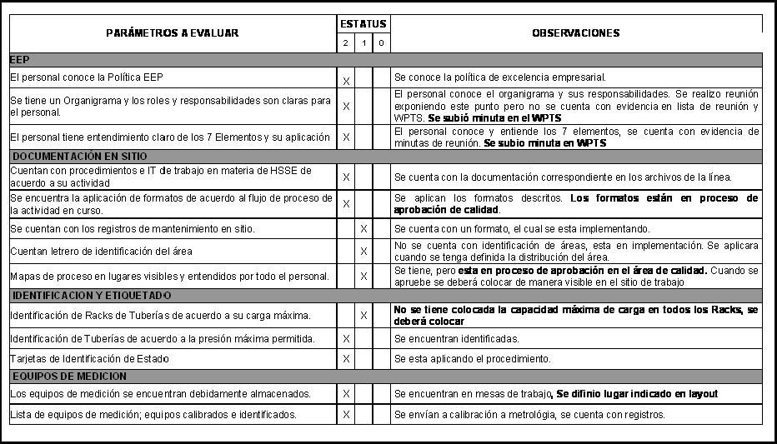

Slide 24
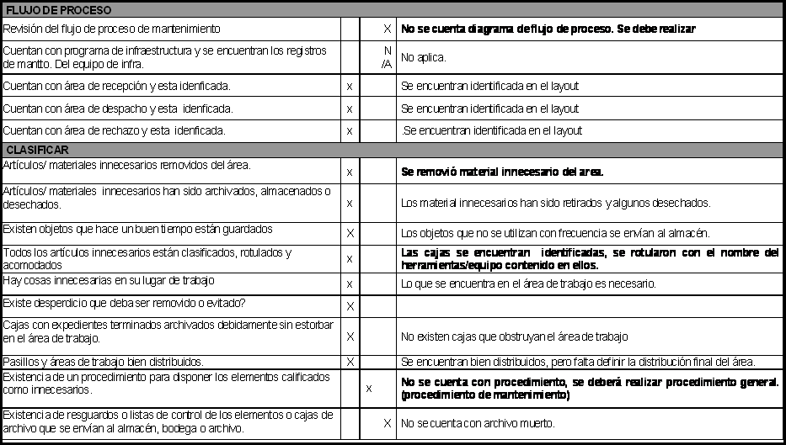
Cumpliendo con un porcentaje del 85%

Slide 25
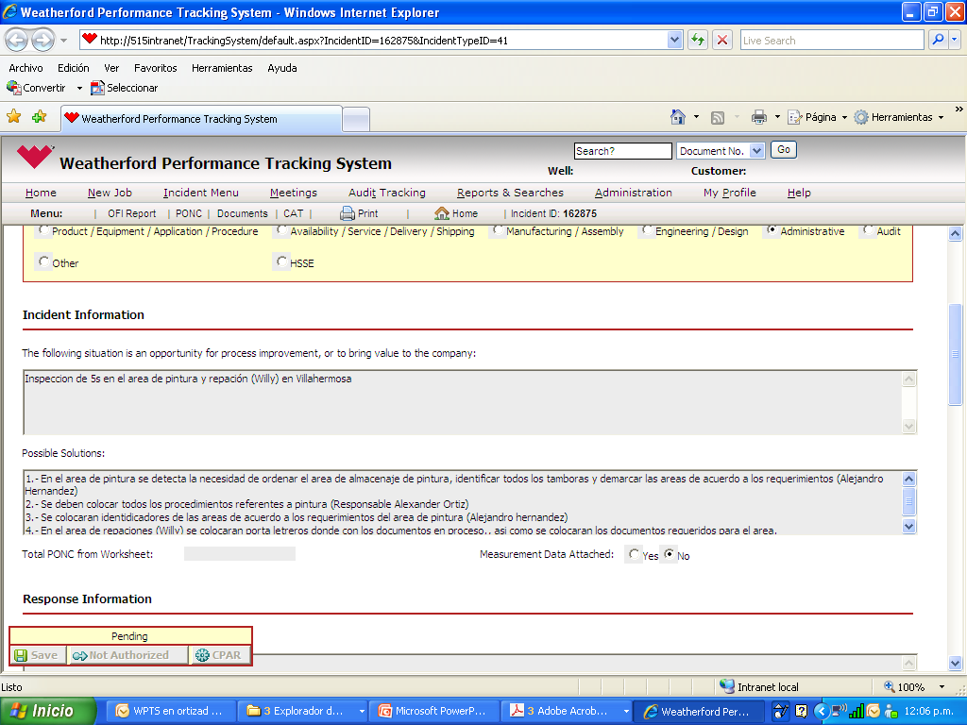
En caso de incumplimiento en la implantación de las 5S se documentará una oportunidad de mejora en el WPTS al área correspondiente (Durante el proceso de implantación, concluido este será una NC). Mejorar todos los días.

Slide 26
GRACIAS POR SU ATENCIÓN

